Slide 1
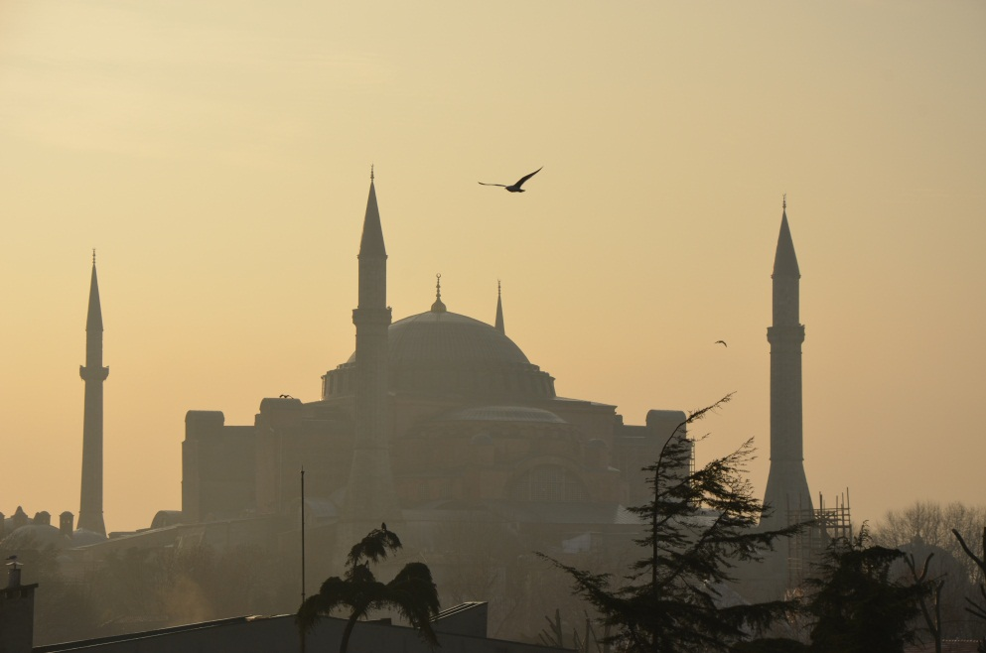
Автор идеи, организатор поездки Светлана Суздальцева (кандидат философских наук, член правления МТОО «Союз педагогов-художников», руководитель авторской арт-студии)
Стамбульские каникулы
Творческий отпуск для педагогов-художников

Slide 2
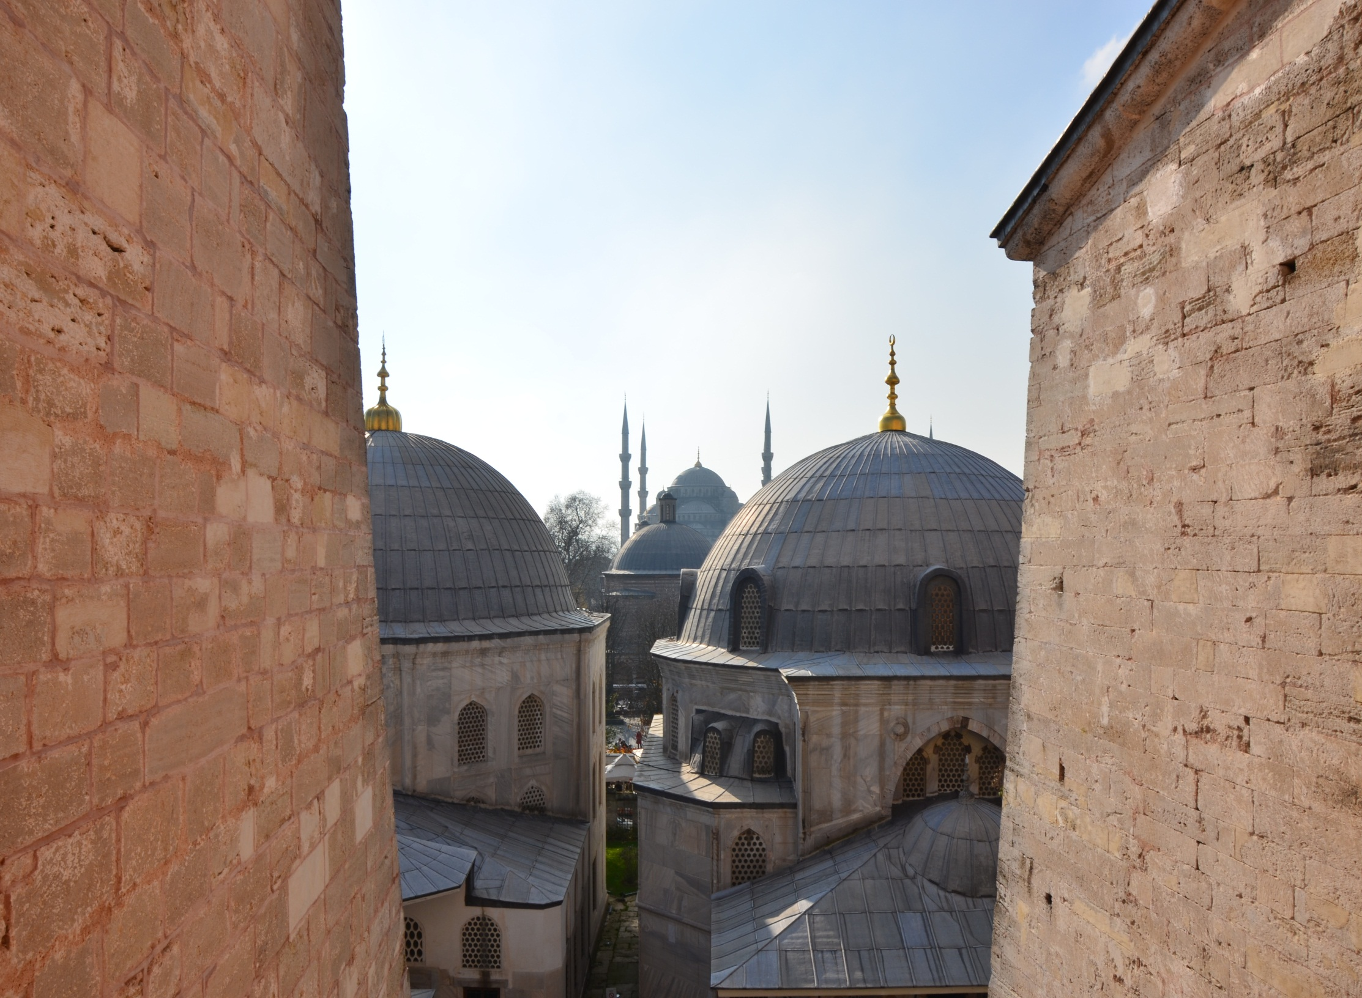
Союз педагогов-художников приглашает всех желающих принять участие с 29 октября по 6 ноября 2015 года в творческой поездке - пленэр в Стамбуле. На пленэре будут проводиться мастер-классы, творческие встречи, культурно-познавательные мероприятия, освещающие историческую и художественную жизнь Стамбула. Всем участникам пленэра будут выданы сертификаты о прохождении творческого отпуска СПХ. Отчетная творческая выставка состоится в Москве, будет напечатан буклет-каталог.

Slide 3
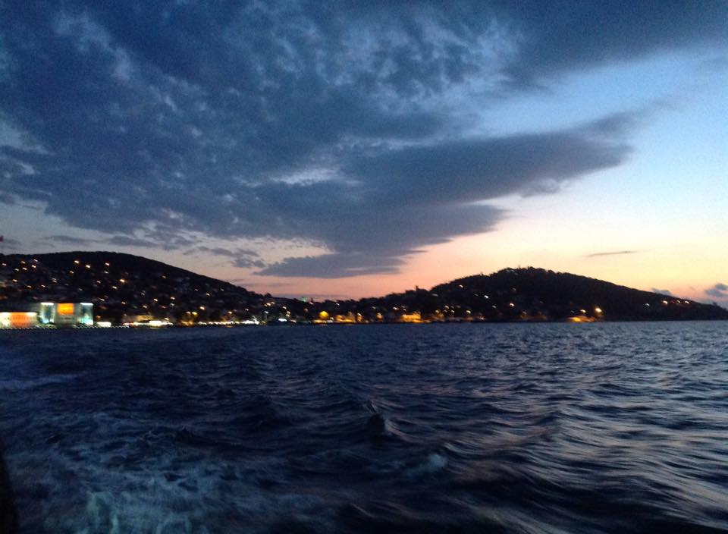
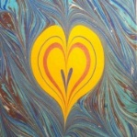
Пленэр проводился при поддержке МТОО «Союз педагогов художников», авторской арт-студии «Рисуем» ( г. Покров, Владимирская область, Россия), арт-терапевта художника эбру КСЕНИИ ЖДАНОВОЙ (Москва-Стамбул)

Slide 4
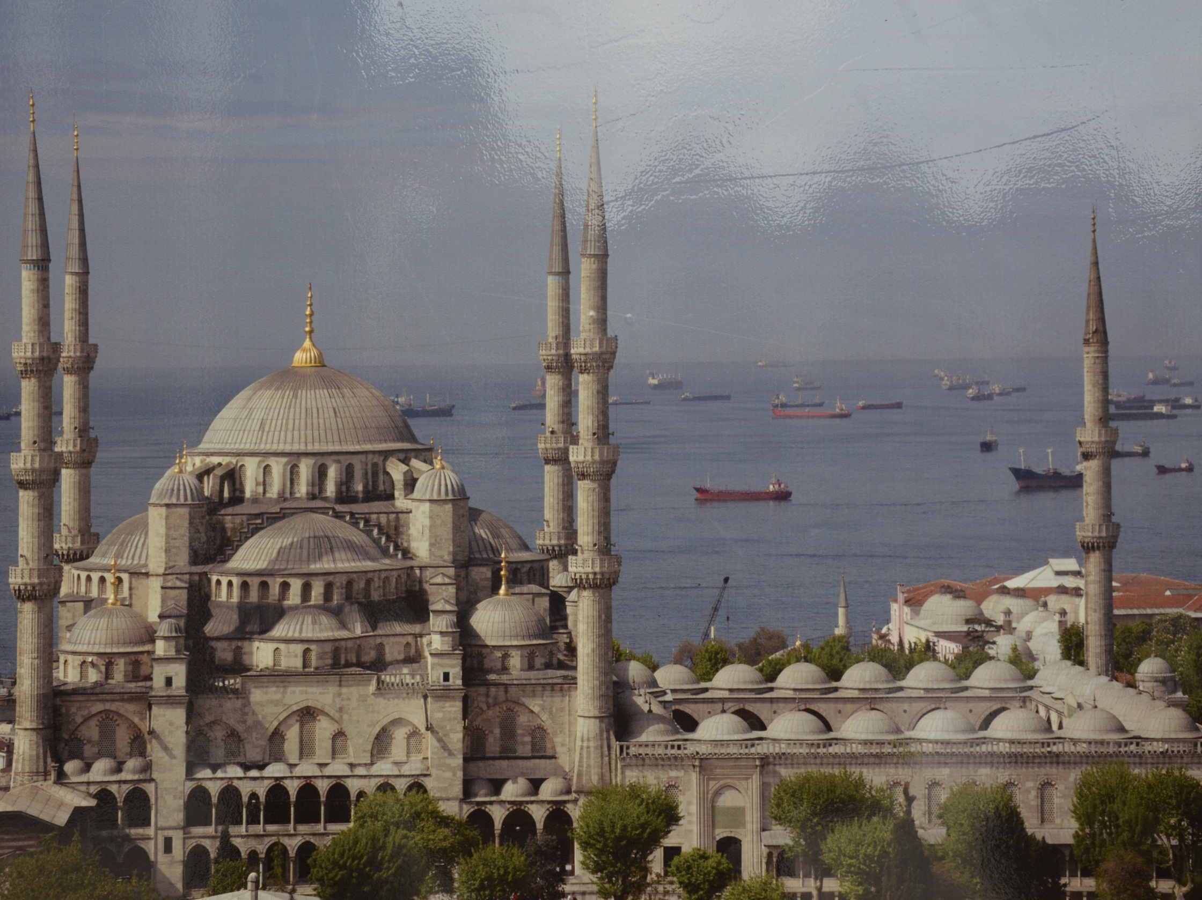
Мы предлагаем вам оказаться в восточной сказке! На границе между Европой и Азией, увидеть Мраморное море, пролив Босфор, восточный базар.

Slide 5
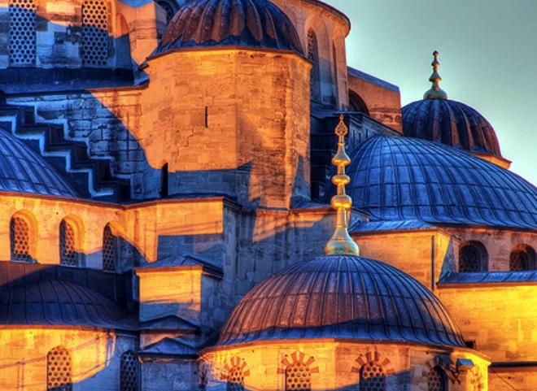
Пленэрная программа включает себя:
Рисование в районе Султанахмет — это главная площадь Стамбула и его исторический центр. Всё самое интересное, что можно увидеть в этом городе, находится в пределах одной площади.

Slide 6
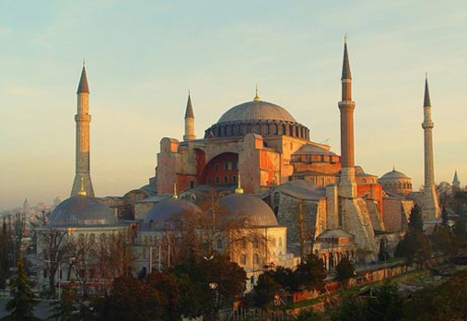
Айя- София (Собор Святой Софии)

Slide 7
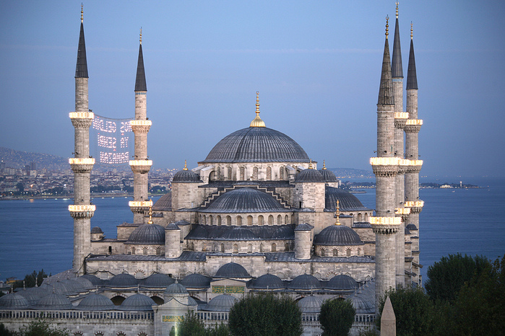
, Голубая мечеть

Slide 8
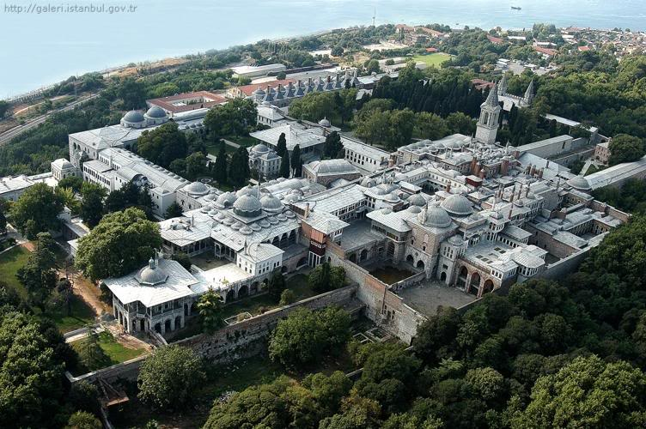
Дворец Топкапы

Slide 9
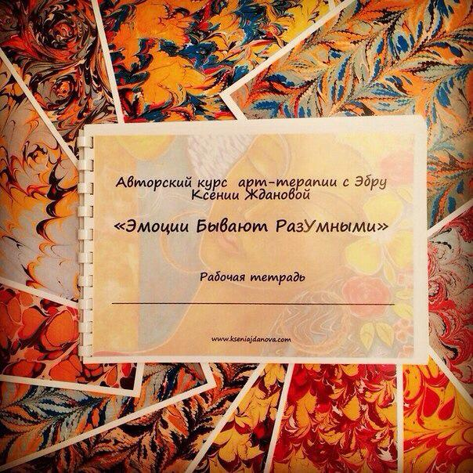
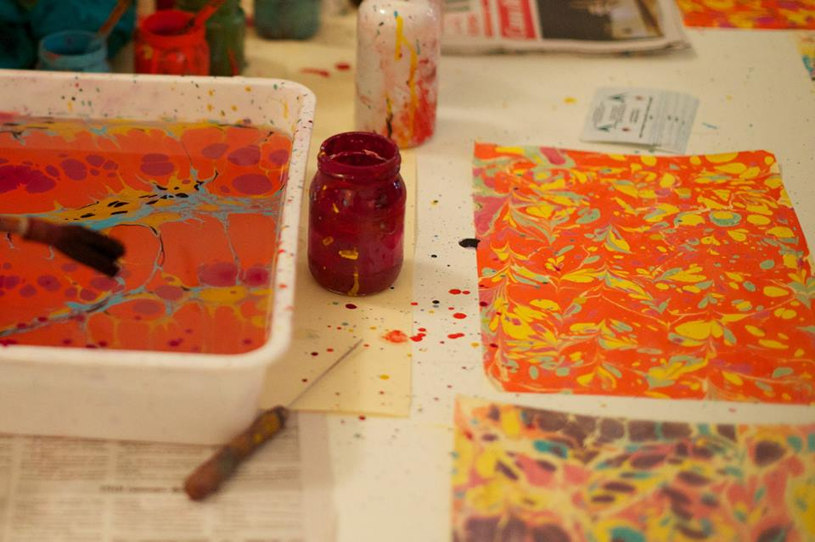
МАСТЕР-КЛАСС КСЕНИИ ЖДАНОВОЙ ПО ОБУЧЕНИЮ РИСОВАНИЮ ЭБРУ
НА ПРИНЦЕВЫХ ОСТРОВАХ
Рисование эбру – одна из самых фантастических техник изобразительного искусства. История эбру уходит в далекое прошлое настолько глубоко, что сегодня нельзя с уверенностью сказать, кто же изобрел этот необычный стиль.

Slide 10
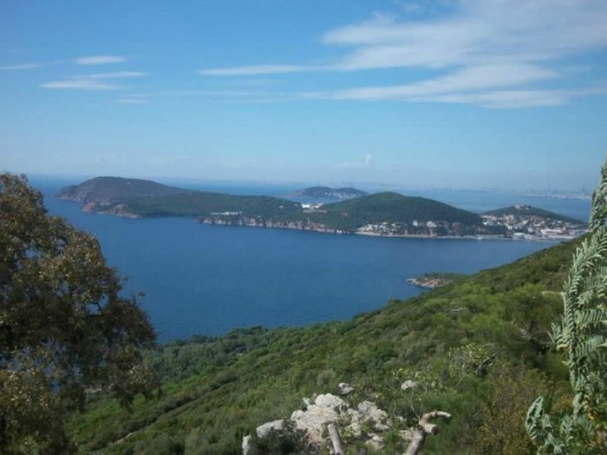
Принцевы острова – живописный архипелаг, состоящий из девяти островов. Их название появилось еще в те времена, когда правили византийские цари и османские султаны. Название Принцевы острова (Prens adaları) они получили в связи с тем, что сюда во времена Византийской империи ссылались близкие к императорам люди, позднее также родственники и приближенные султанов.

Slide 11
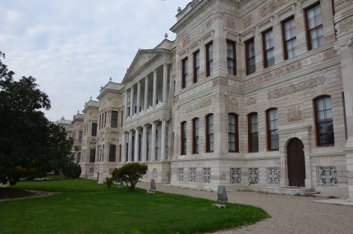
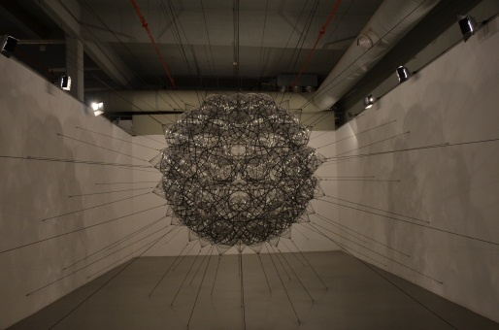
Культурно-познавательная программа:
Собор Святой Софии, Стамбульском археологический музей, императорский дворец Ибрагима Паши, Художественный музей, Музей современного искусства.

Slide 12
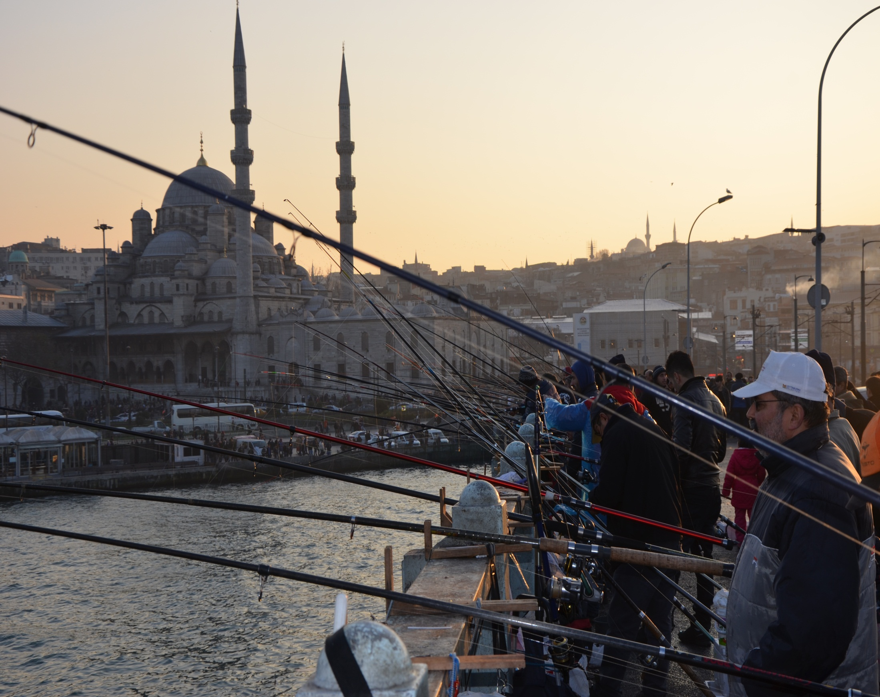
Проживание в бюджетной гостинице
( центральная часть Стамбула)

Slide 13
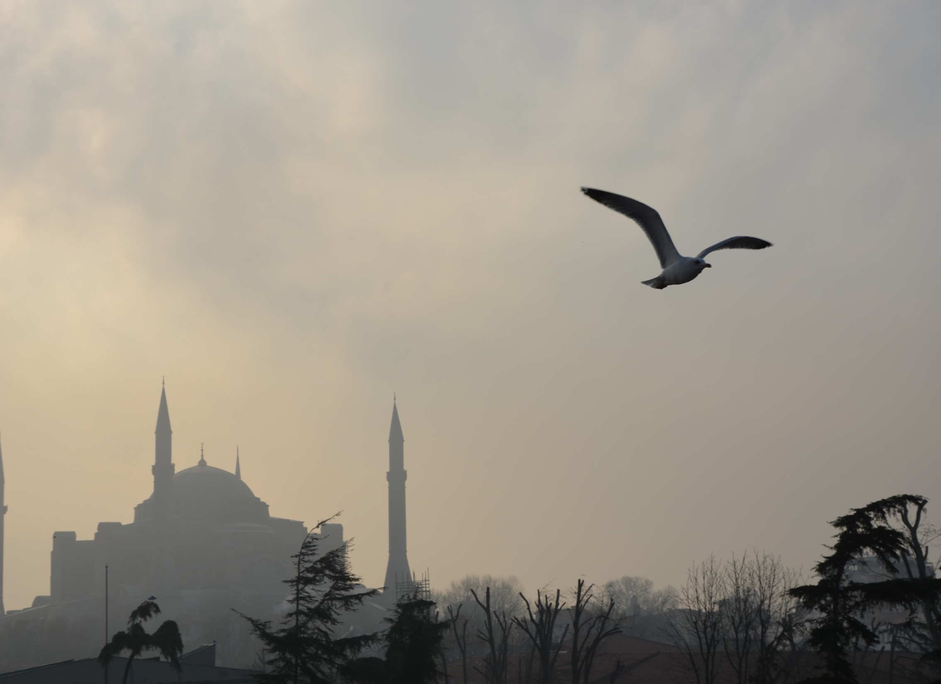
Отчетная творческая выставка пройдет в Москве на престижной художественной площадке.
Координаты куратор творческого отпуска:
sveta-suzdаlceva@yandex.ru
89051437772
Суздальцева Светлана

